Slide 1
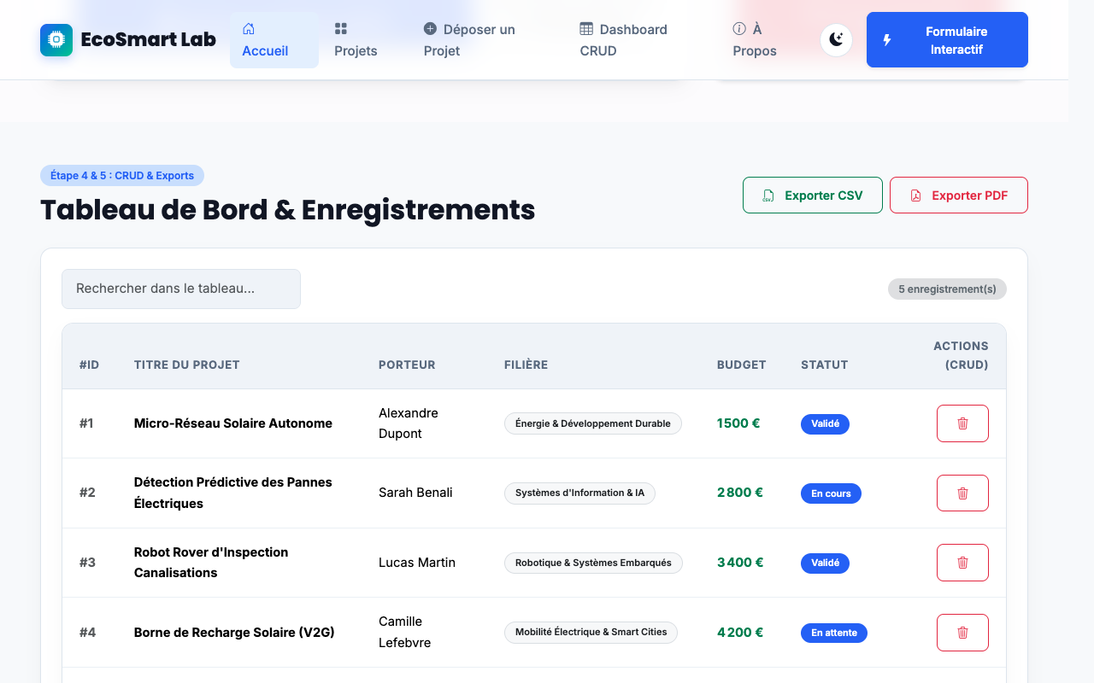
⚡ PROJET WEB RAN - 1AE (2026)
EcoSmart Lab
Plateforme Collaborative d'Ingénierie, d'Innovation Technologique et de Gestion des Projets
Équipe Projet (ECAM-EPMI 1AE) :
• Étudiant(e) 1 : Chef de Projet & Architecture Back-End (PHP 8 / PDO / MySQL)
• Étudiant(e) 2 : Lead UI/UX Designer & Spécialiste CSS3 Responsive & Dark Mode
• Étudiant(e) 3 : Développeur Front-End (JavaScript ES6, jsPDF, Chart.js)

Slide 2
SPÉCIFICATIONS FONCTIONNELLES
ECAM-EPMI • 1AE 2026
Contexte, Enjeux & Cahier des Charges
🎯 Contexte & Objectifs
• Portail unifié pour valoriser les innovations étudiantes de l'ECAM-EPMI (Énergies renouvelables, IA, Robotique, Smart Cities, Industrie 4.0).
• Remplacement des formulaires statiques par un flux interactif et réactif.
• Génération automatique et instantanée de fiches projets officielles PDF.
• Administration centralisée avec tableau de bord CRUD et export des données (CSV / PDF).
Étape 1
Structure & Mise en Forme
HTML5 sémantique multi-pages, variables CSS3, Glassmorphism, Dark Mode & Responsive.
Étape 2
Formulaire Intelligent & jsPDF
Strictement aucun formulaire dans un tableau HTML, récapitulatif direct en temps réel et fiche PDF A4.
Étape 3
Interactivité JavaScript
Dark Mode persistant (localStorage), alertes Toast dynamiques, filtres catalogue et accordéon FAQ.
Étape 4
MySQL & Affichage Tabulaire
Base de données relationnelle PDO, script database.sql fourni et affichage en tableau HTML.
Étape 5
Bonus CRUD, Exports & Sécurité
CRUD complet (Create, Read, Update, Delete), export CSV Excel UTF-8, export PDF et sécurité CSRF / XSS.

Slide 3
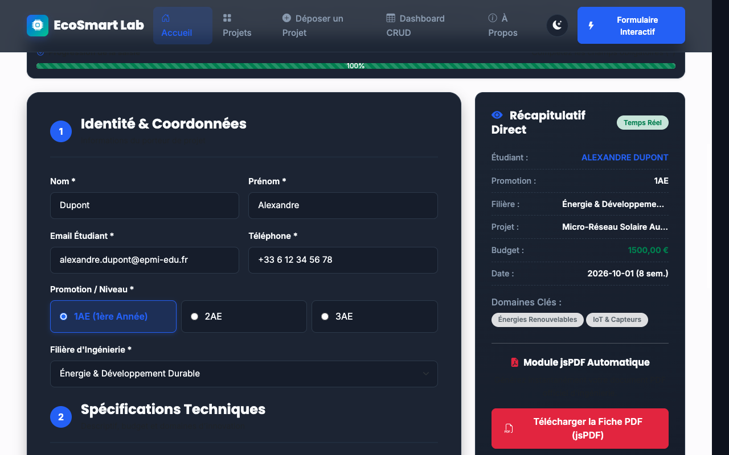
ÉTAPE 1 & 3 DU CAHIER DES CHARGES
ECAM-EPMI • 1AE 2026
Interface Visuelle, Métriques & Responsive Design
✨ Points Forts Ergonomie & UX
✔ Design System CSS3 moderne avec custom properties.
✔ Sélecteur Dark / Light Mode avec mémoire de préférence.
✔ Compteurs et métriques statistiques du Lab en direct.
✔ Navigation adaptative avec tiroir mobile tactile (Offcanvas).

Slide 4
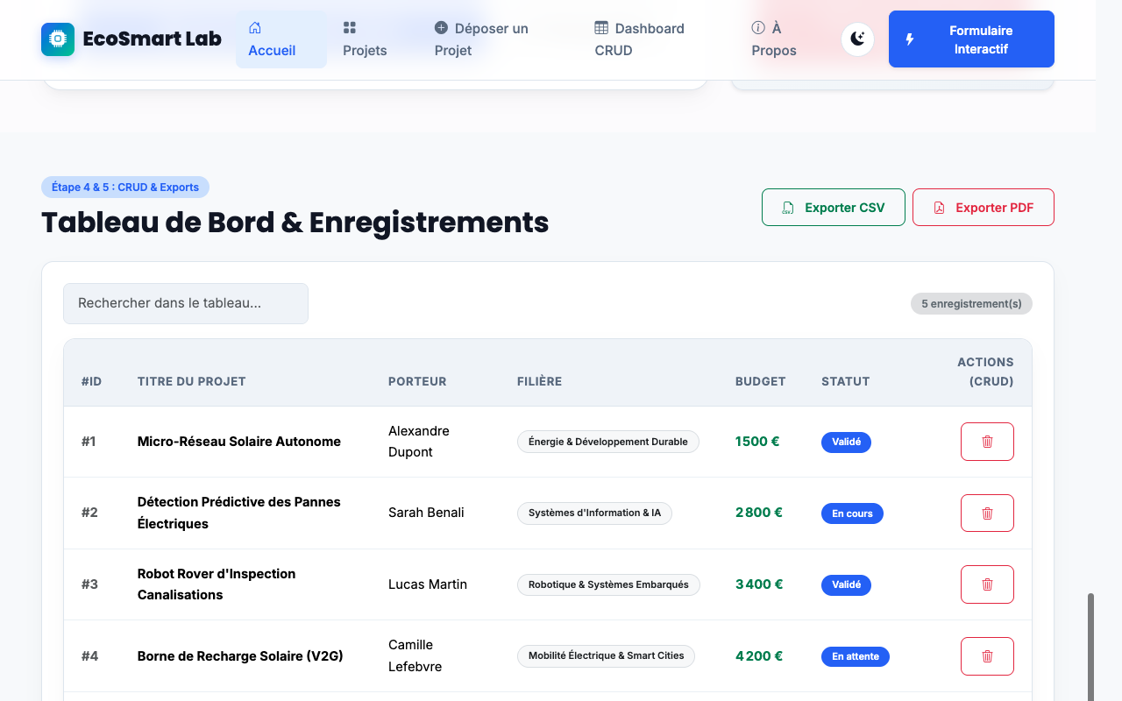
ÉTAPE 2 : PAS DE FORMULAIRE DANS UN TABLEAU
ECAM-EPMI • 1AE 2026
Formulaire de Dépôt Intelligent & Live Summary
📝 Spécifications Formulaire
• Zéro Tableau HTML : Structure 100% Flexbox & CSS Grid conforme aux consignes.
• Composants Riches : Radios cartes stylisées, checkboxes domaines clés, sélecteurs de filière, budgets et dates.
• Live Summary Direct : Mise à jour en temps réel des informations saisies dans la carte latérale.
• Jauge de Progression : Calcul dynamique du taux de complétion des champs obligatoires.
• Module jsPDF Intégré : Génération instantanée d'une fiche projet officielle téléchargeable en 1 clic.

Slide 5
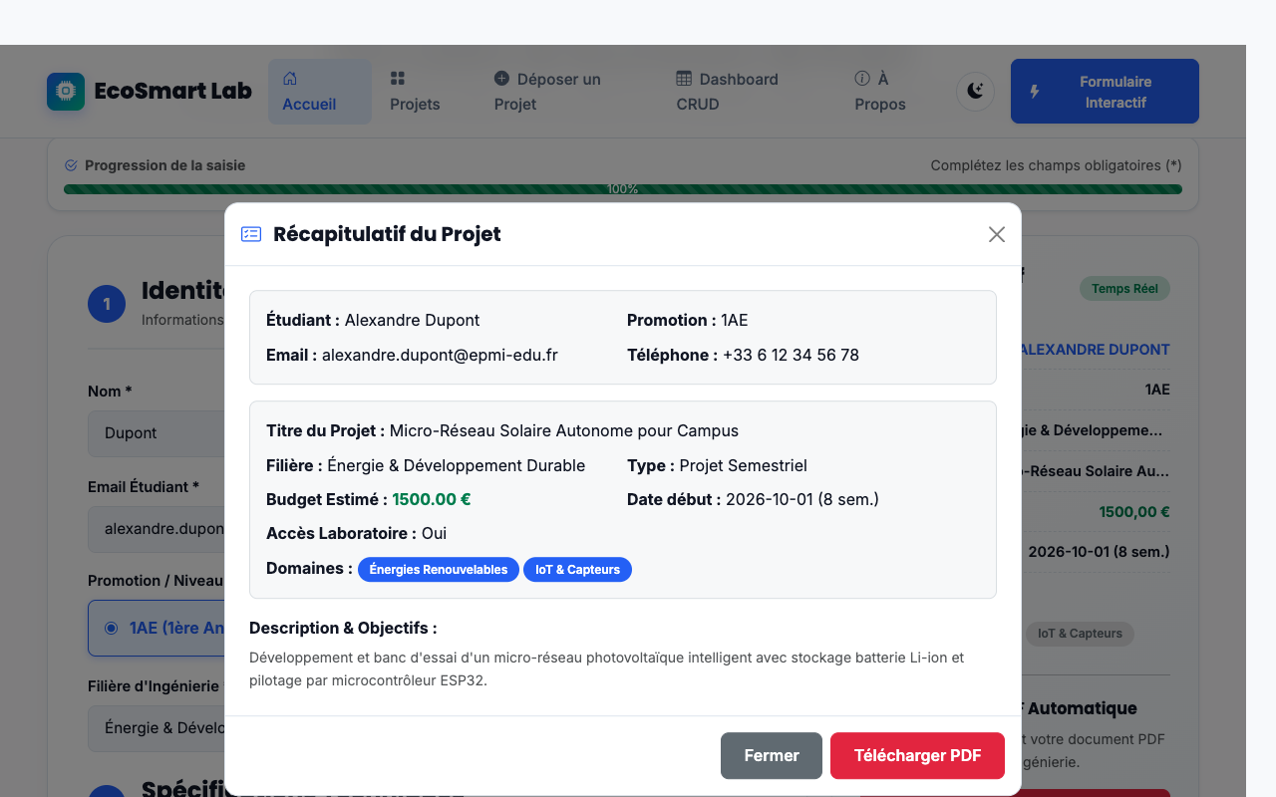
VALIDATION & EXPORT VECTORIEL
ECAM-EPMI • 1AE 2026
Prévisualisation Modale & Fiche Technique PDF
🔍 Double Validation & jsPDF
✔ Fenêtre modale récapitulative permettant à l'étudiant de relire l'ensemble de ses choix.
✔ Génération du document PDF officiel (format A4) directement dans le navigateur client sans requête serveur lourde.
✔ Mise en page vectorielle intégrant la référence du projet, les coordonnées, les budgets et l'espace signature.
✔ Gestion des messages de confirmation via Toasts interactifs non bloquants.

Slide 6

ÉTAPE 4 & 5 (BONUS) : MYSQL, PDO & EXPORTS
ECAM-EPMI • 1AE 2026
Tableau de Bord Administrateur & CRUD Complet
⚙️ Fonctionnalités CRUD & Exports
• Create : Enregistrement sécurisé avec requête préparée PDO.
• Read : Tableau HTML avec badges colorés selon statut.
• Update : Modification en modale avec réinjection des données.
• Delete : Suppression contrôlée avec token CSRF.
• Filtres & Recherche : Recherche textuelle temps réel instantanée.
• Export CSV : Génération CSV conforme Excel encodé en UTF-8.
• Export PDF : Export tabulaire récapitulatif pour impression.

Slide 7
CONCEPTION LOGICIELLE & ROBUSTESSE
ECAM-EPMI • 1AE 2026
Architecture Technique & Sécurité des Données
Front-End Moderne
Back-End & BDD
Sécurité & Conformité
✔ HTML5 Sémantique multi-pages
✔ CSS3 & Responsive Design
✔ JavaScript ES6 modulaire
✔ Bootstrap 5.3 & Icons
✔ Bibliothèque jsPDF & Chart.js
✔ PHP 8 avec architecture modulaire
✔ Connexion PDO MySQL sécurisée
✔ Script database.sql prêt à l'emploi
✔ Séparation includes/ et actions/
✔ Fallback automatique sans crash
✔ Requêtes préparées anti-injections SQL
✔ Jetons CSRF vérifiés (hash_equals)
✔ Assainissement XSS (htmlspecialchars)
✔ Validation regex des emails & téléphones
✔ Session sécurisée (cookie_httponly)

Slide 8
CONCLUSION DU PROJET
ECAM-EPMI • 1AE 2026
Bilan Pédagogique, Synthèse & Perspectives
🏆 100% de Réussite au Cahier des Charges
✔ Étape 1 : Structure & CSS3 : Multi-pages connectées, Dark Mode & Responsive 100%
✔ Étape 2 : Formulaire Intelligent : Zéro tableau HTML, Live Summary JS & Fiche PDF
✔ Étape 3 : Interactivité JS : Toasts dynamiques, validation live & filtres
✔ Étape 4 : MySQL & Table HTML : Base relationnelle PDO, script SQL et affichage
✔ Étape 5 : Bonus CRUD & Sécurité : CRUD complet, exports CSV/PDF, CSRF & XSS
🚀 Perspectives Futures
• Authentification SSO avec comptes étudiants ECAM-EPMI (OAuth2).
• Téléversement de pièces jointes (fichiers CAO 3D, codes sources Arduino / C++).
• Module de réservation en ligne des bancs d'essai des laboratoires.
• Notifications par email automatiques lors de la validation d'un projet.

